Slide 1
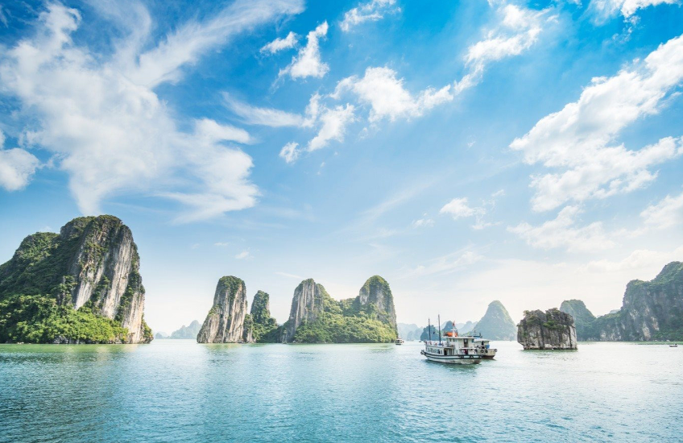
MỞ ĐẦU
Kì nghỉ hè này, lớp của An dự định tổ chức chuyến du lịch tham quan vịnh Hạ Long. Cô giáo giao nhiệm vụ cho các bạn tìm hiểu một số thông tin trên website của Ban Quản lí vịnh Hạ Long để lập kế hoạch cho chuyến đi.
Theo em để lập kế hoạch, An cùng các bạn cần tìm hiểu những thông tin gì?

Slide 2
BÀI 5. THỰC HÀNH TÌM KIẾM THÔNG TIN TRÊN WEBSITE

Slide 3
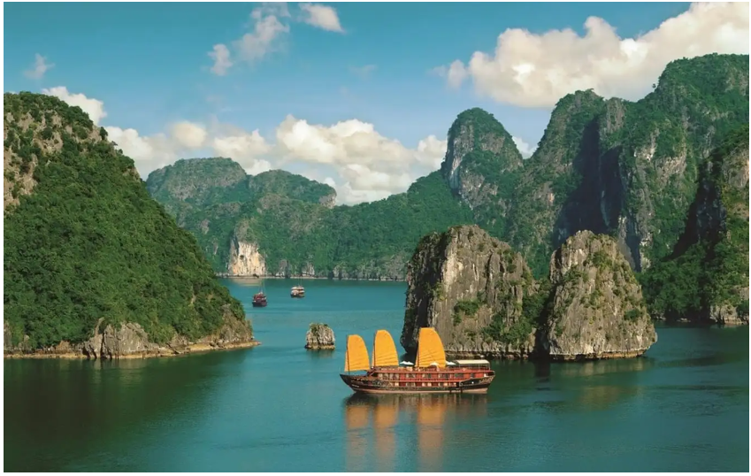
THỰC HÀNH
NHIỆM VỤ
Tìm kiếm thông tin trên website của Ban Quản lí vịnh Hạ Long, lập kế hoạch tham quan vịnh Hạ Long vào dịp nghỉ hè.

Slide 4
THỰC HÀNH
1
Xác định nội dung kế hoạch
2
Phân công các bạn trong nhóm
3
Thực hiện lập kế hoạch

Slide 5
1
Xác định nội dung kế hoạch
HỌC SINH THẢO LUẬN
Xác định những tuyến, điểm đến tham quan.
Lí do chọn những tuyến, điểm thăm quan đó.
Thời gian tham quan những tuyến đó.
Chi phí cho mỗi thành viên khi thực hiện kế hoạch.

Slide 6
1
Xác định nội dung kế hoạch
Em cùng các bạn thực hiện lập kế hoạch theo bảng sau:
KẾ HOẠCH
Tham quan vịnh Hạ Long

Slide 7
2
Phân công các bạn trong nhóm
Em cùng bạn thảo luận và thực hiện:
Phân công cho các thành viên trong nhóm tìm kiếm thông tin về các tuyến tham quan trên vịnh, các điểm tham quan trong thành phố.

Slide 8
3
Thực hiện lập kế hoạch
Em cùng bạn thảo luận và thực hiện
• Truy cập website halongbay.com.vn.
• Truy cập menu , quan sát, đọc thông tin về các tuyến tham quan trên vịnh.
• Truy cập website halongcity.gov.vn; sử dụng công cụ tìm để đọc thông tin về các điểm tham quan.
• Báo cáo kết quả tìm kiếm và đề xuất các tuyến, điểm tham quan với các bạn trong nhóm.
• Thảo luận, thống nhất các tuyến, điểm tham quan và lập kế hoạch

Slide 9
LUYỆN TẬP
Em cùng bạn thực hiện
Truy cập website: danangfantasticity.com
Tìm kiếm thông tin về các địa điểm và món ngon của Đà Nẵng bằng cách sử dụng menu và công cụ tìm kiếm trên website.
Cầu Vàng – Đà Nẵng

Slide 10
GHI NHỚ
Hợp tác, chia sẻ thông tin khi thực hiện nhiệm vụ giúp hoàn thành nhiệm vụ nhanh chóng và dễ dàng hơn.

Slide 11
CẢM ƠN CÁC CON ĐÃ LẮNG NGHE

